Slide 1
Work Practices and Challenges in Pull-Based Development: The Contributor’s Perspective
Reporter：朱俊杰
Group: 阮杰、丁勇、叶丹惠、朱俊杰

Slide 2
目录
背景介绍
拟解决的问题
主要思想
结果与分析
贡献
局限

Slide 3
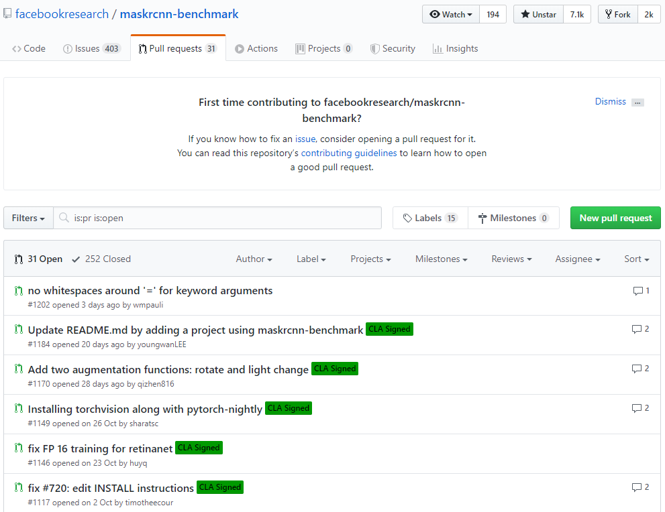

背景
缺少了从贡献者的角度来看待基于拉动的开发模型。

Slide 4
拟解决的问题
问题1：贡献者为什么要使用基于拉动的模型开发的项目？
问题2：贡献者如何准备拉动请求？
此问题被作者切分为两个小问题：
问题2.1：提交PR之前和之后发生了什么?
问题2.2：贡献者如何评估PR的代码质量?
问题3：基于拉动模型开发的挑战是什么?

Slide 5
主要思想
对OSS项目中项目做过贡献（提交PR）的编程人员进行问卷调查
本文的研究分两轮收集数据:第一轮，对少数的贡献者进行了试点调查，整理他们调查的结果，确定主要存在的问题 (即贡献的原因和新贡献者遇到的障碍)。在第二轮中，将第一轮整理出来的主要问题制作成调查问卷，发给大量的参与者，参与者根据上面的问题进行回答。
无论是第一轮还是第二轮的调查都将问题分为三个部分: 关于贡献者的人口统计学背景、多项选择题或Likert-scale问题，以及开放式问题。

Slide 6
主要思想
开放性问题与多项选择题混合在一起;贡献者必须先回答一个开放式的问题，然后再回答一个相关的多项选择题。为了进一步了解贡献者的想法，作者在所有问题中都加入了预先设定好的答案，此外，还增加了一个“其它”答案。最后，在整个调查中，我们使用Likert-scale问题是希望参与者做出更好选择。

Slide 7
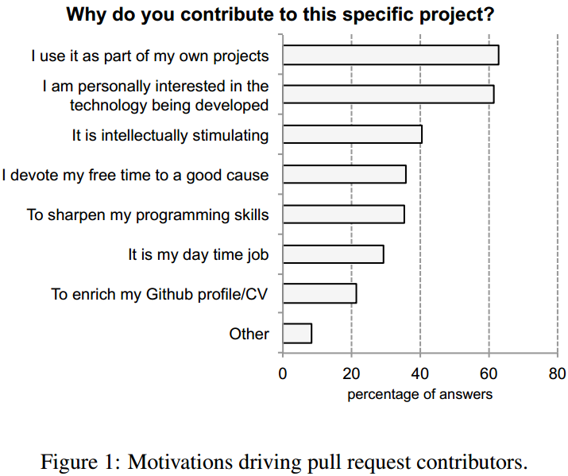
结果与分析
问题1：贡献者为什么要使用基于拉动的模型开发的项目？

Slide 8
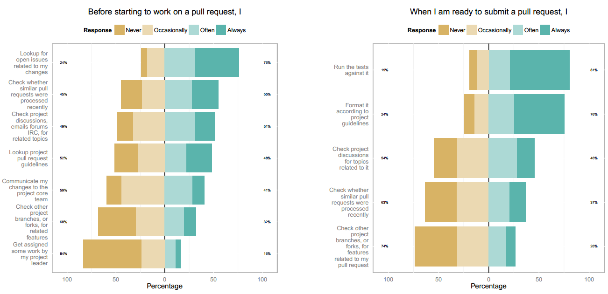
结果与分析
问题2.1 编码前后发生了什么？

Slide 9
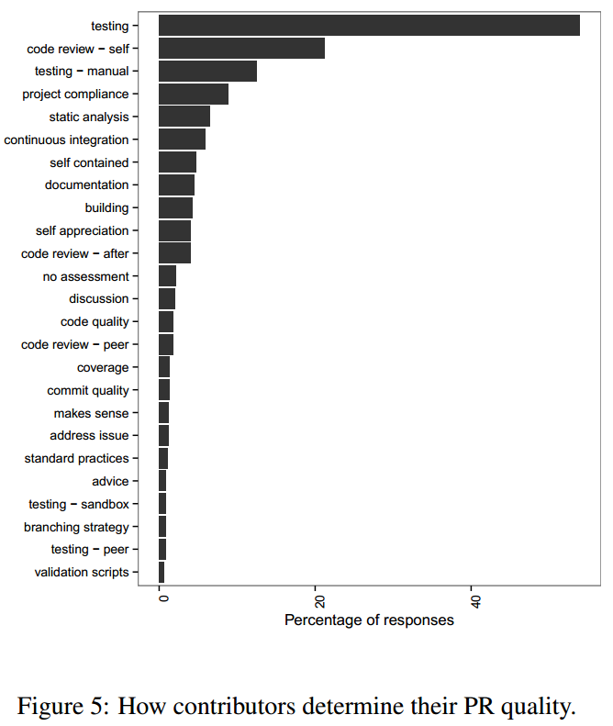
结果与分析
问题2.2 如何评估贡献的价值？

Slide 10
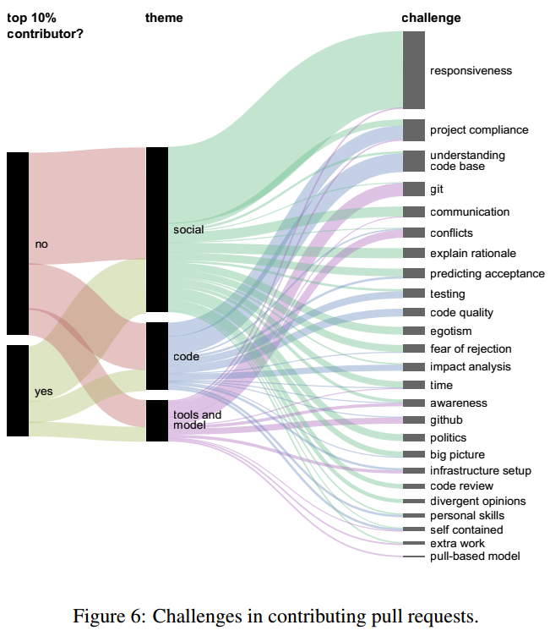
结果与分析
问题3贡献的挑战是什么？

Slide 11
贡献
一份公开的、经过反复测试的调查报告，回答者是基于“拉动”模式项目的贡献者，包含645名受访者的匿名回答；
整理了开放式问题集和用于整体数据分析的分析脚本；
通过对调查结果的深入分析，作者找到了关于贡献者动机、PR准备以及使用基于拉动模式进行贡献所面临挑战的问题的答案；
比较作者的发现与以往的文献中提到的建议，为未来对于基于拉动模型的研究提供了方向。

Slide 12
局限
答案的可信度。我们对于问题的设置主要是基于我们的经验和之前的调查研究，所以不能确定对于问题的排序是否合理、问题的数量是否合理、问题的问法是否合理。此外答案还与被调查者的状态有关，例如一个被调查者可能倾向于以积极的态度出现，这可能会影响答案的准确性。
是否具有普遍性。基于拉动模型的项目有很多，所以作者选择的项目可能代表不了别的项目。
被调查者以偏概全。GitHub只是以基于拉动开发模型为特色的代码托管站点中最大的一个。虽然这个模型在所有这些站点上保持不变，但是GitHub的特性可能会影响开发人员对这个模型的看法。在我们的问题集和对结果的解释中，我们都避免直接引用GitHub机制的实现。然而，贡献者的答案中的偏见不可能被完全消除，许多开放的答案直接引用GitHub或其生态系统中的工具就可以证明这一点。

Slide 13
Thanks for watching
Reporter：朱俊杰
Group: 阮杰、丁勇、叶丹惠、朱俊杰
Notes:
可能会问到这个跟子类继承有啥区别？
答:更为灵活

